Slide 1
台北科技大學，經管系，陳擎文
範例1：實作收入預測

Slide 2
機器學習的計算流程

Slide 3
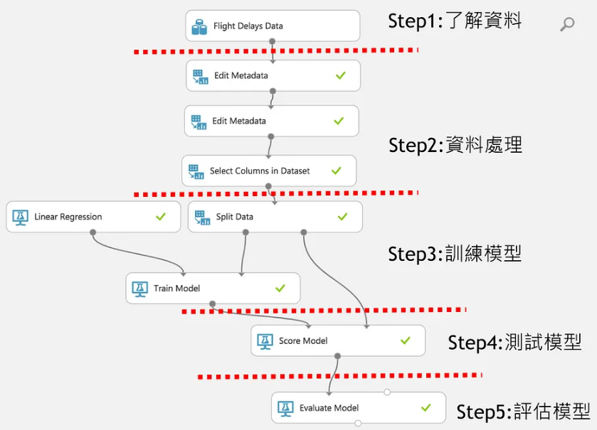

Slide 4
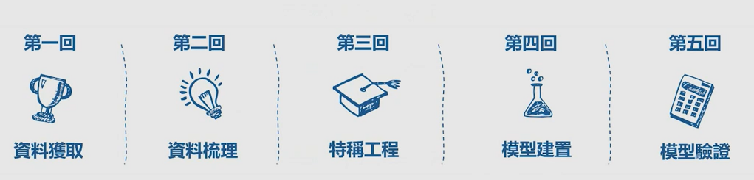
資料科學分析開發的流程

Slide 5
新手參考教材
網址：
  https://medium.com/@z1z1z1joey/%E6%A9%9F%E5%99%A8%E5%AD%B8%E7%BF%92azure-microsoft-machine-learning-%E6%96%B0%E6%89%8B%E6%93%8D%E4%BD%9C%E7%B0%A1%E5%96%AE%E7%AF%84%E4%BE%8B-a24517fb8e74
Step 1 匯入要訓練的資料集
Step 2資料處理
Step 3 訓練模型
Step 4 測試模型
Step 5 評估模型
https://www.youtube.com/watch?v=cid8qewsMF4

Slide 6
登入舊版Azure ML Studio平台，新增一個experiment

Slide 7
登入舊版Azure ML Studio
(1).舊版：Azure ML Studio(Classic)
  舊版登入網址 : https://studio.azureml.net/
  不用登入『Azure雲端』
  坊間的AzureML教學，都是舊版的
  觀念：舊版 Azure ML Studio，對外宣稱是永久免費的：
  但是，2023年7月宣布：2024/8月即將截止
  合併到『Azure雲端』裡

Slide 8
必須申請微軟帳號
可以使用學校給每位師生的微軟帳號：
  登入帳號：員工編號或學號@cc.ntut.edu.tw
  登入密碼：同校園入口網站

Slide 9
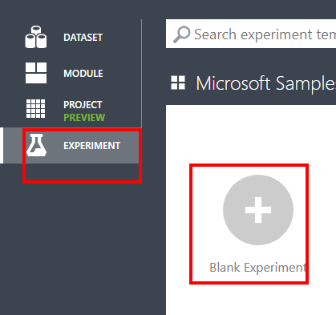
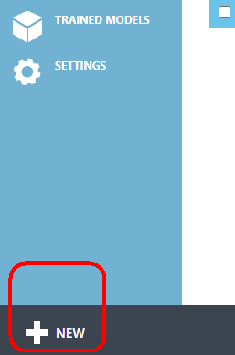
登入舊版Azure ML Studio
(1).舊版登入網址，不用登入『Azure雲端』
  https://studio.azureml.net/
(2).新增一個experiment
  命名：AML-1-1

Slide 10
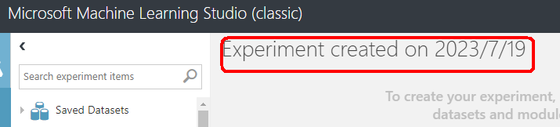
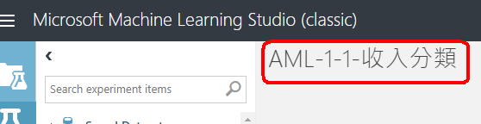
修改專案名稱：AML-1-收入分類

Slide 11
讀入第一個資料集dataset
Adult Census

Slide 12
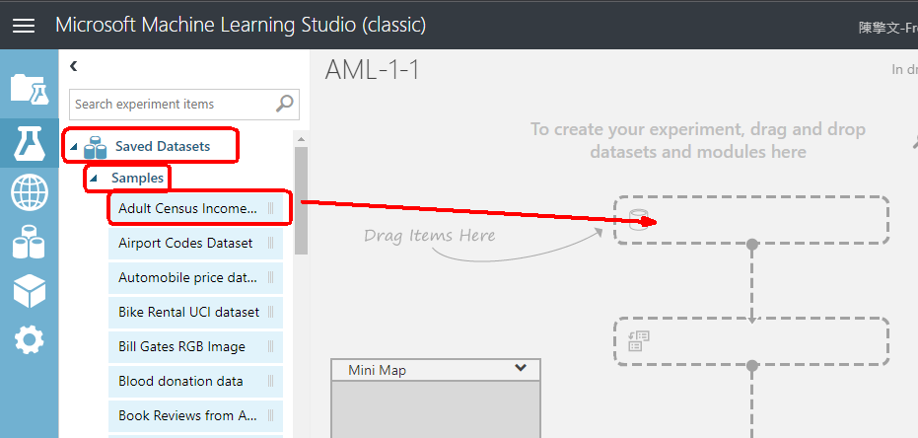
讀入一個資料集dataset：
成人收入資料集
(3).載入『第1個資料集dataset：Adult Census

Slide 13
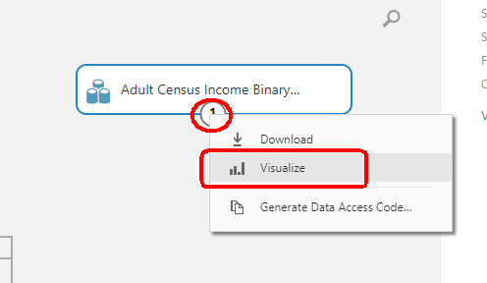
視覺化瀏覽資料集dataset
(4).點選：visualize

Slide 14
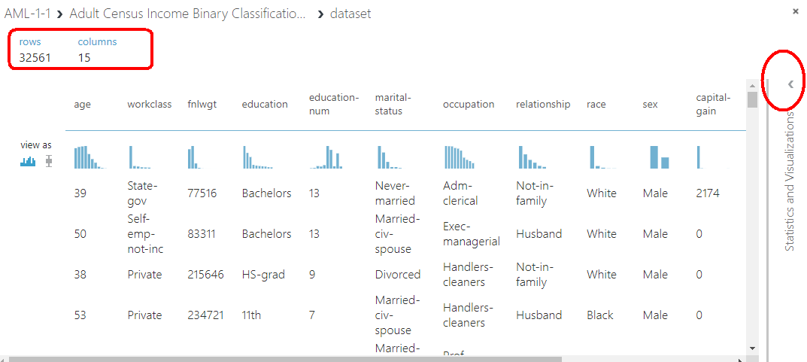
視覺化瀏覽資料集dataset
成人收入資料集：3.25萬筆，15欄位

Slide 15
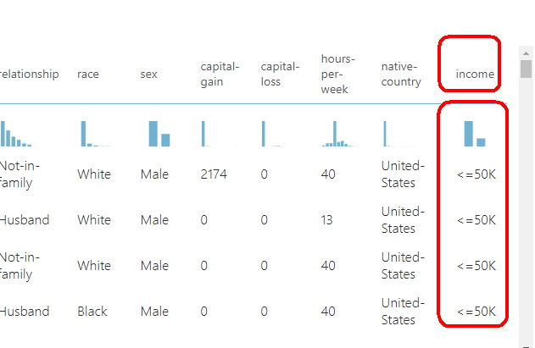
視覺化瀏覽資料集dataset
(5).選定目標欄位（y，標籤Label）：income
  大於5萬，小於5萬
  分類問題
(6).特徵值欄位x
  Feature，x
  就是其它14欄位
  的某些可能欄位

Slide 16
選定要計算的特徵值欄位（x）:
select column in dataset
要包含x,y(特徵值，標籤)

Slide 17
選定要計算的特徵值欄位
觀念：前面只是讀入資料集
  資料集有很多欄位
  只有其中的『部分欄位』適合拿來做AI學習
select column in dataset
  就是指定『要拿來當作AI學習計算』的欄位

Slide 18
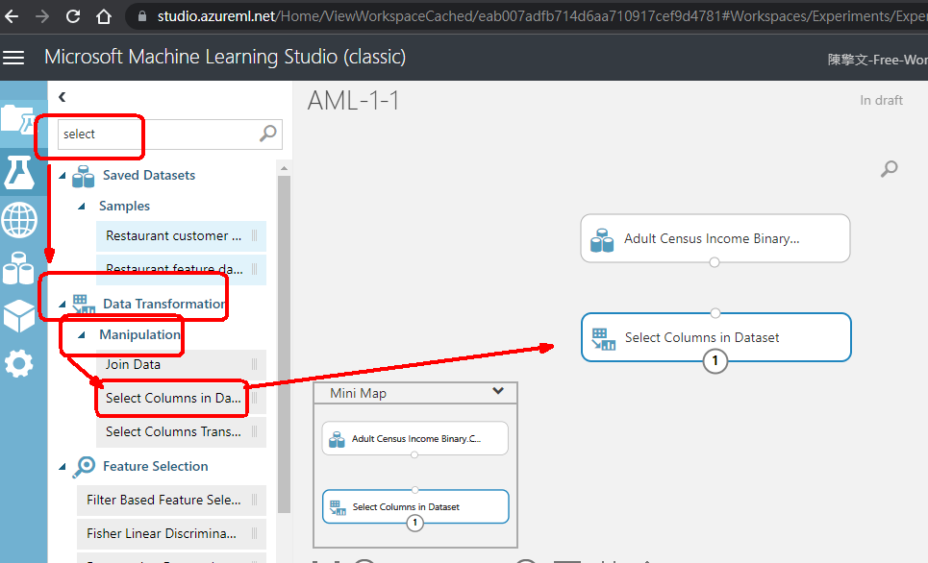
選定特徵值欄位:
查詢：select→select column in dataset

Slide 19
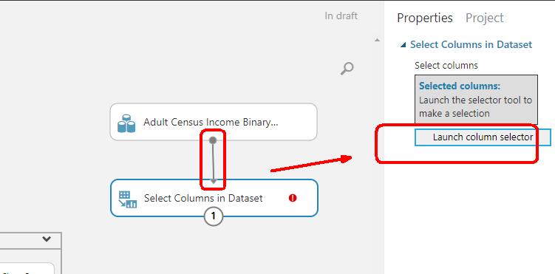
選定特徵值欄位: select feature
拖曵連線2個單元
點按：Launch column selector

Slide 20
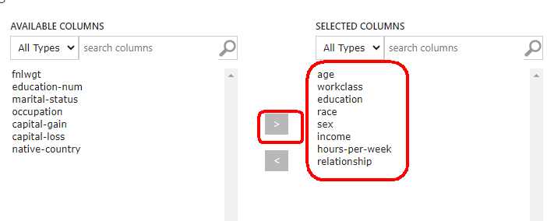
選定特徵值欄位: select feature
選擇你認為可能有關的x,y(特徵值，標籤），完成打勾

Slide 21
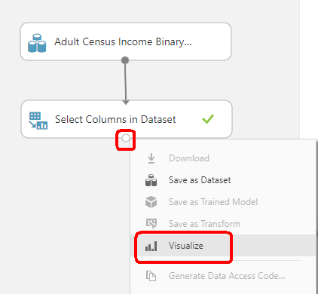
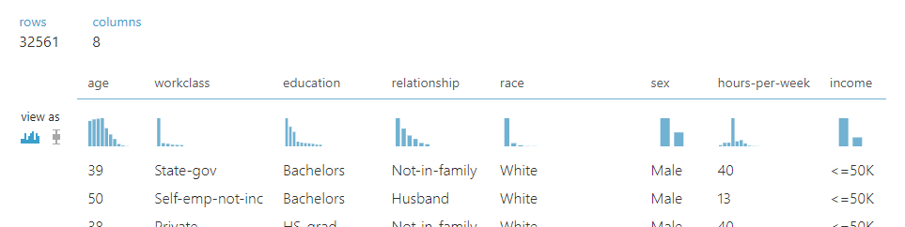
Run，測試目前選取的(x,y)值
Run，Visualize、
注意：
  要先run，才能夠
  visualize

Slide 22
Split把資料分割成
Train，test
(0.7)，(0.3)

Slide 23
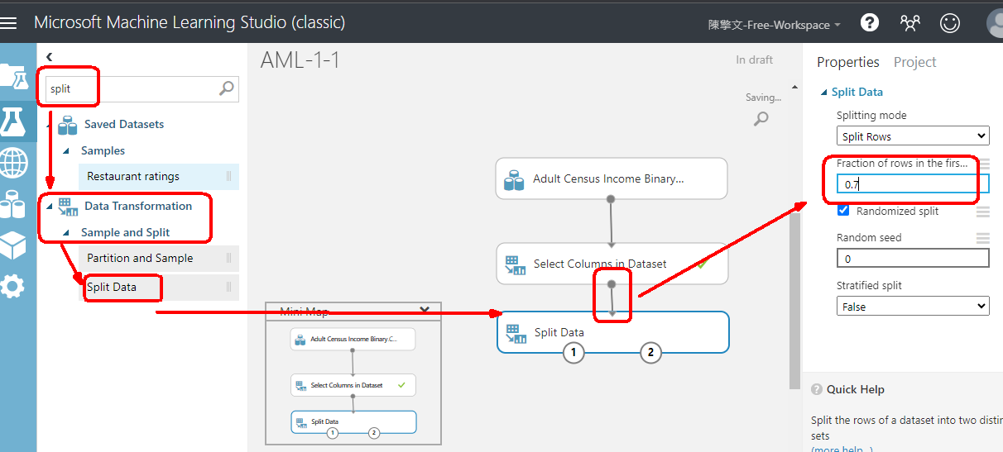
把資料集分割成train, test
(7).分割數據：輸入：split → split Data拖曵→連線→設定trian資料集佔據0.7

Slide 24
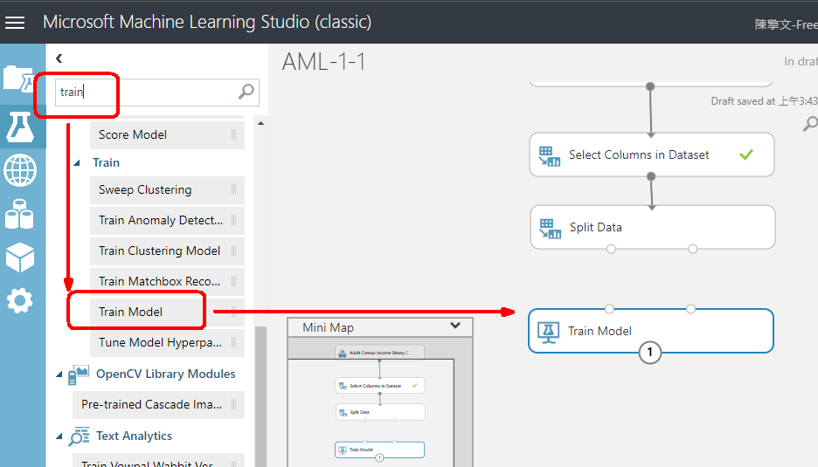
設定訓練模型train model
(8).建立train model：輸入：train → train model

Slide 25
使用數學model
二元分類：邏輯迴歸模型
two class logistic regress

Slide 26
訓練model
Train model

Slide 27
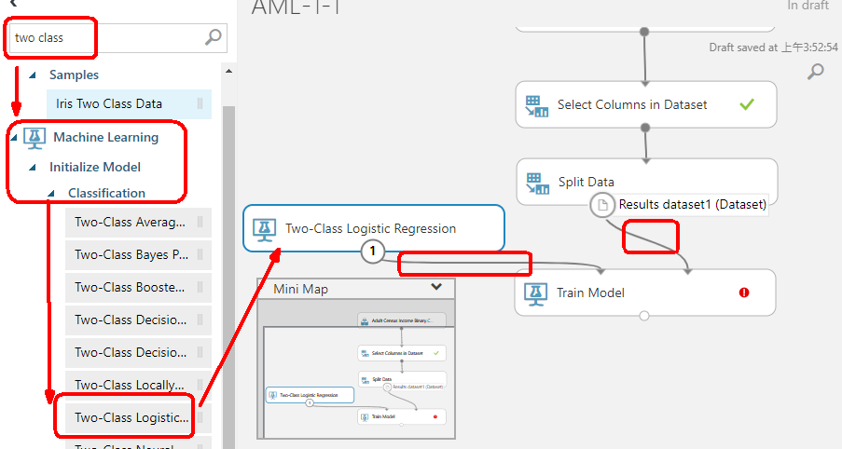
設定計算『二元分類two class的演算法』
(9).設定演算法：輸入：two class → logistic regress拖曵→2個連線

Slide 28
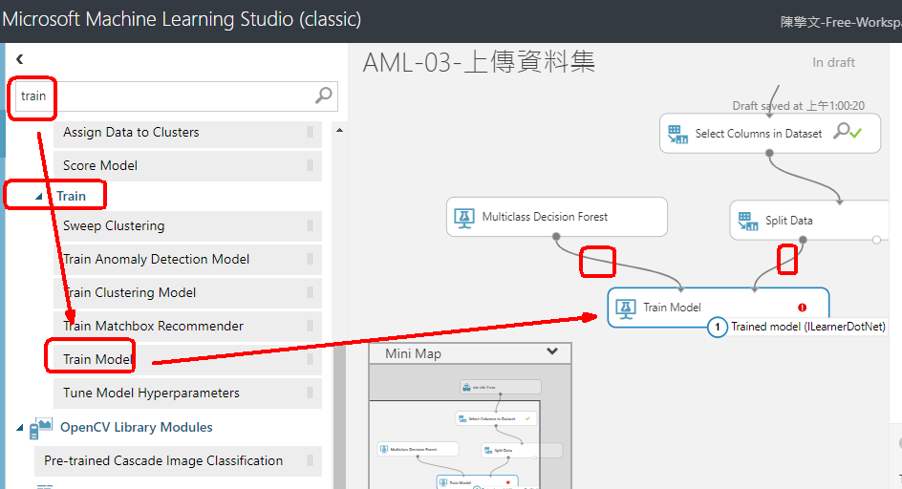
訓練model，Train model

Slide 29
設定『目標值Label』是哪個欄位？
launch column selector

Slide 30
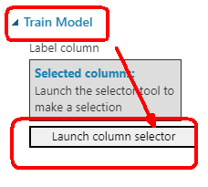
設定目標值：點按tain model
→launch column selector→輸入income

Slide 31
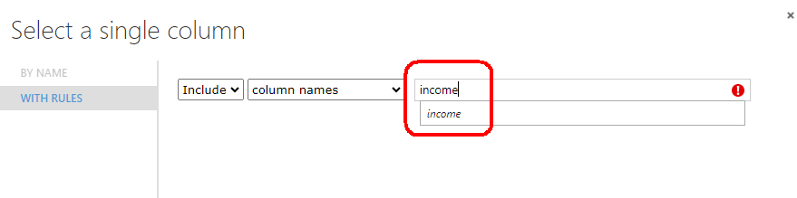
指定『目標值Label』：income
(10).設定目標值：點按tain model→launch column selector→輸入income

Slide 32
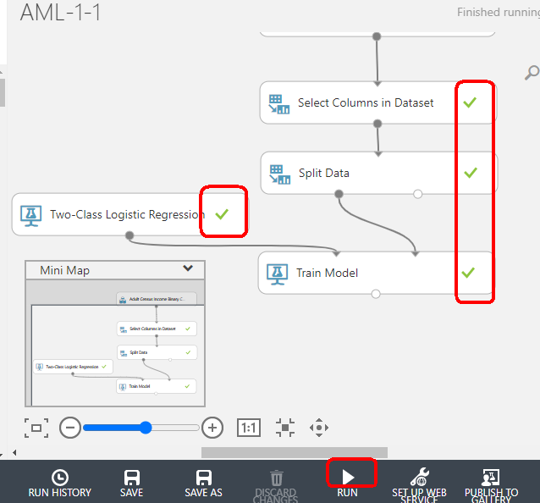
Run：訓練模型model
  Run

Slide 33
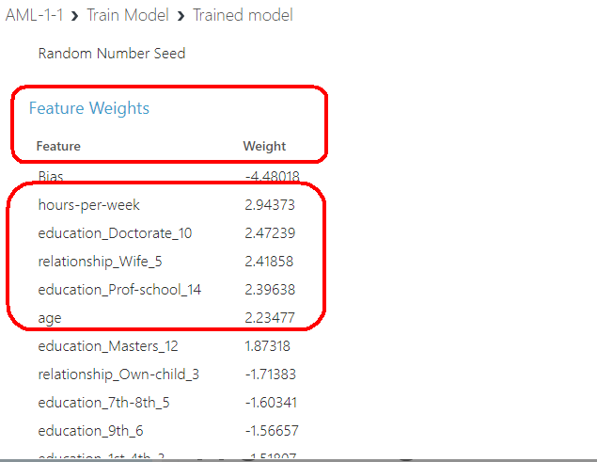
觀察各特徵值的影響權重
Train model → Visulize

Slide 34
測試模型：
用test數據來預測
score model= model.predict()

Slide 36
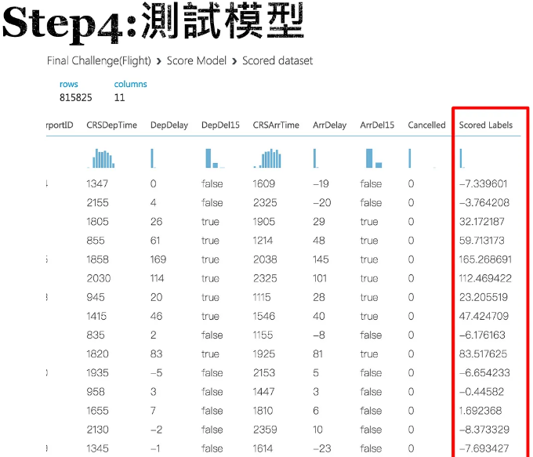

Slide 37
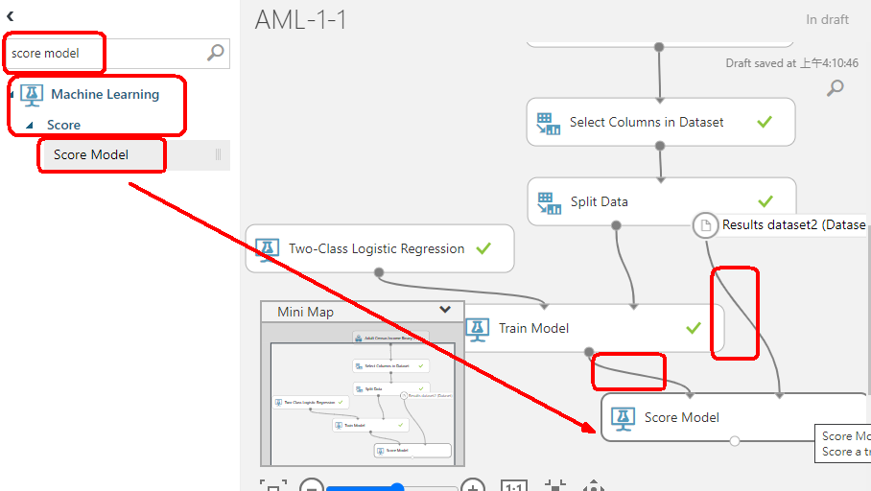
測試模型：income
(11).輸入：score model→拖曵→2個連線

Slide 38
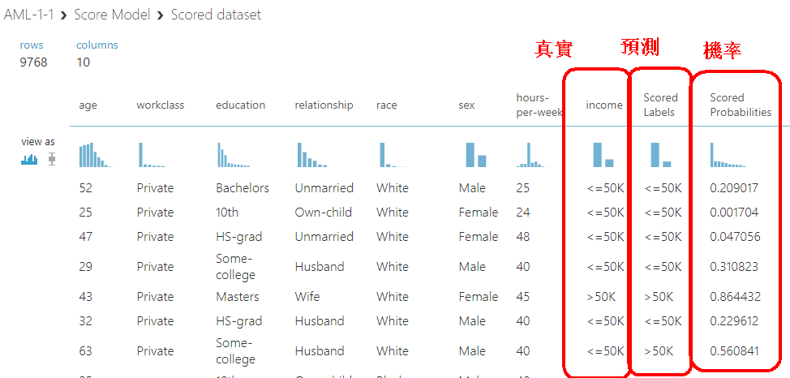
Run：測試模型test model
  Run→ Visualize→看預測結果→

Slide 39
測試模型，score model
這邊的Scored Labels就是它透果30%預估出來的值，
從肉眼上看，有些差蠻多，有些很接近
做到這裡，大致上你的模型已經完成，只剩下最後評估模型

Slide 40
測試模型，score model
注意1：
  這裡的score model不要搞錯意思
  它不是python的model.score()，不是計算準確率
  它比較像是python的
  model.predict(x_test,y_test)
  進行預測

Slide 41
評估模型成效
準確率
Evaluate model

Slide 42
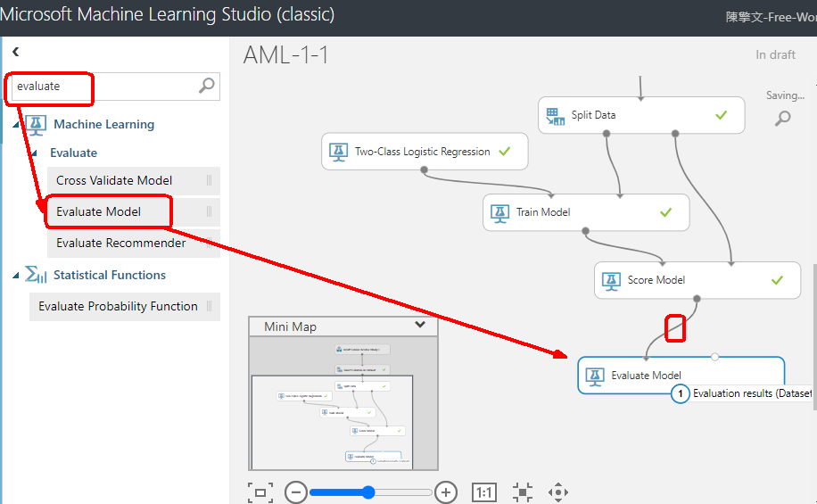
評估模型的整體準確率
(12).輸入：evaluate model→拖曵→1個連線

Slide 43
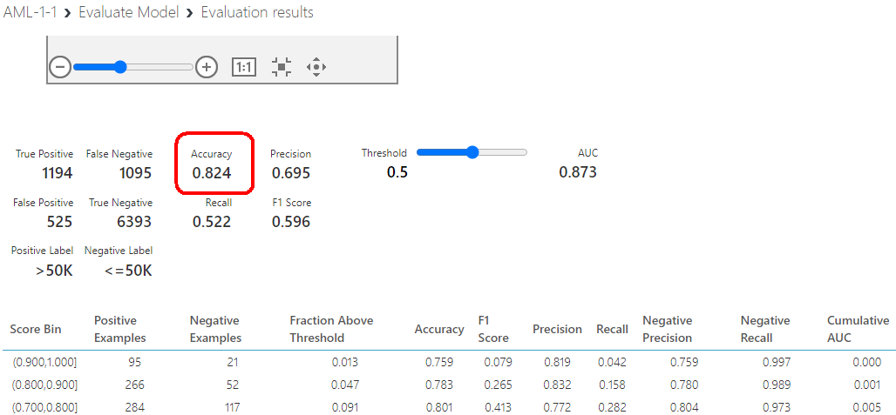
Run：評估模型的準確率
  Run→ Visualize→看整體準確率→

